Slide 1

Nystrom Method with kernel k-means++
Samples as landmarks
汇报人：王思为 刘博鸿

Slide 2
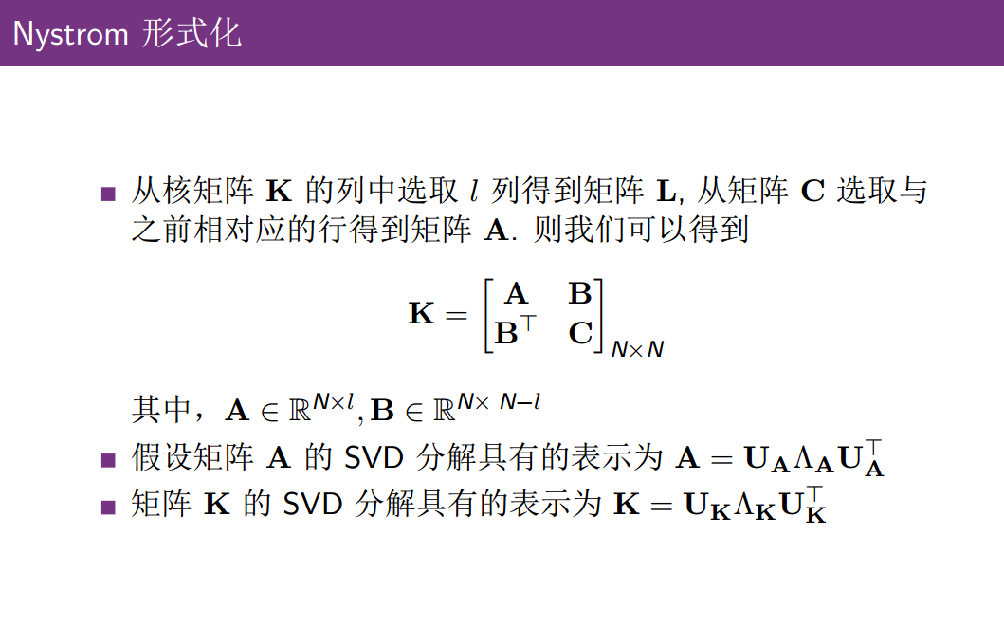

Slide 3
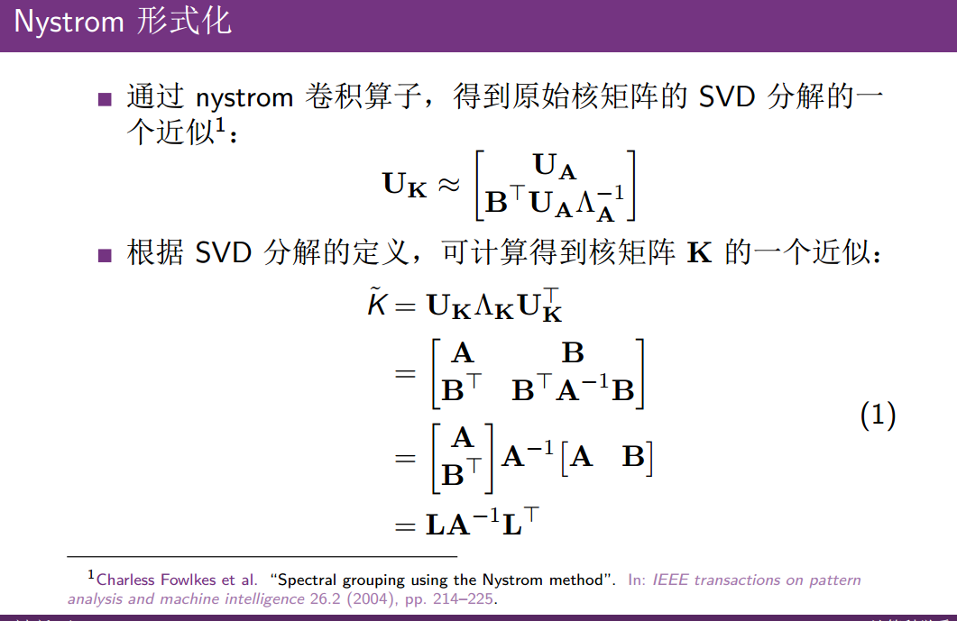

Slide 4
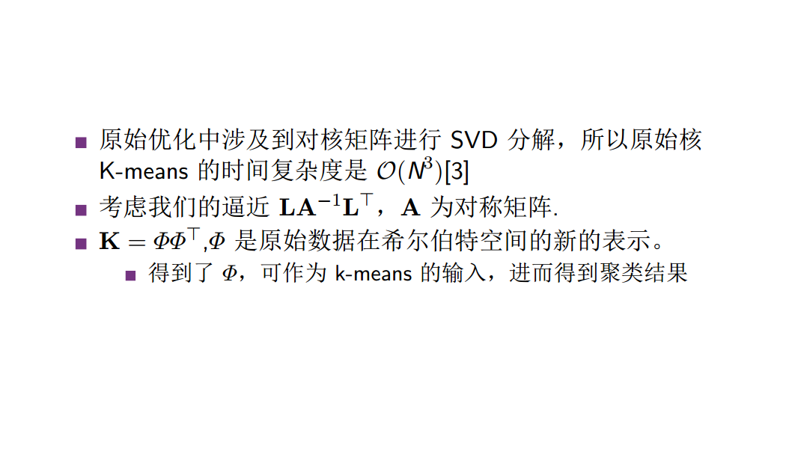

Slide 5
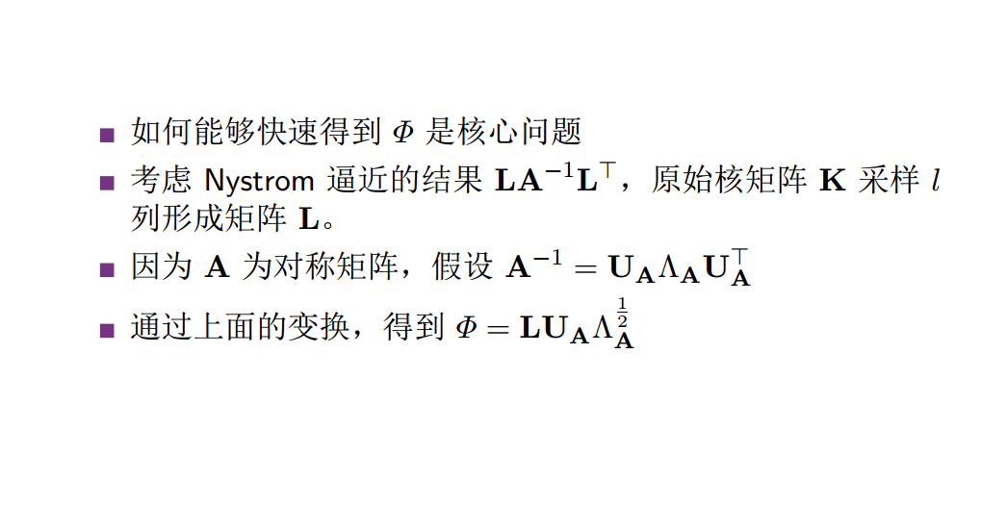

Slide 6
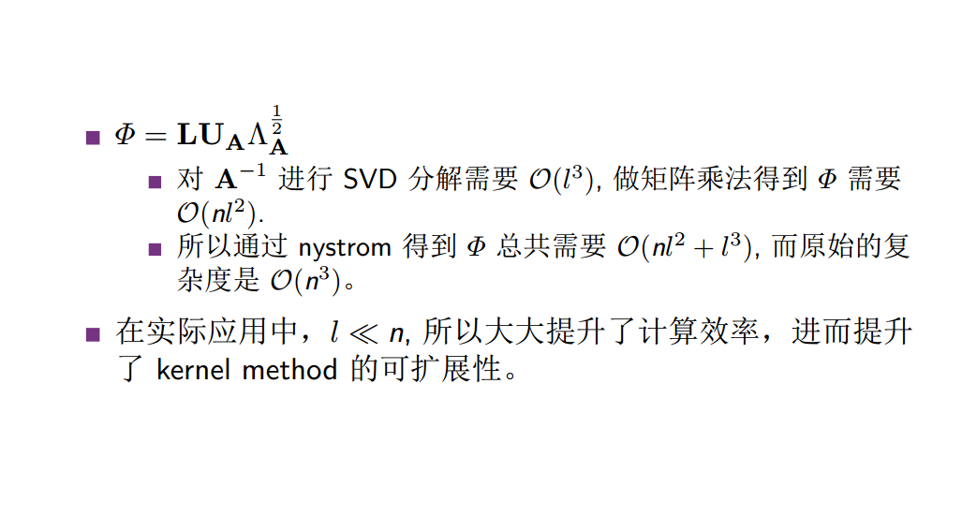

Slide 7
PART
FIVE
Landmark selection

Slide 8
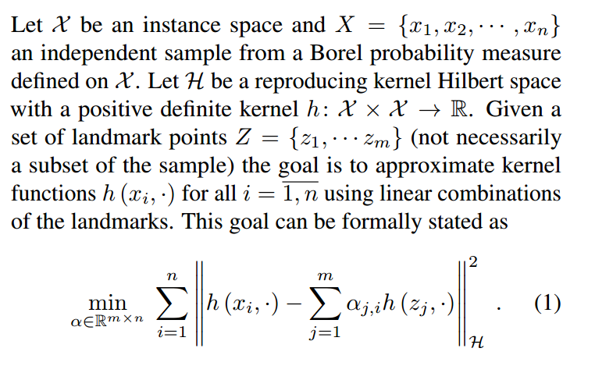

Slide 9
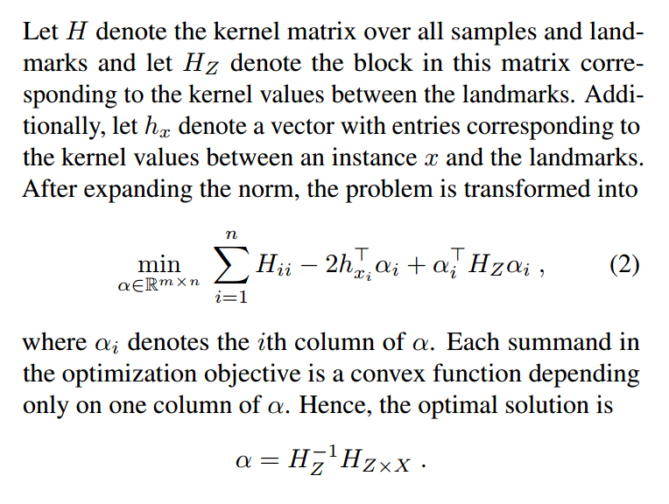
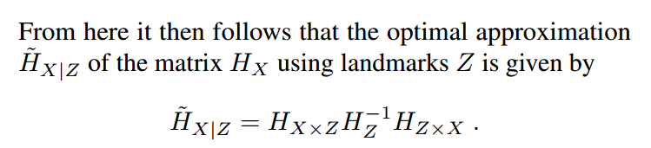

Slide 10
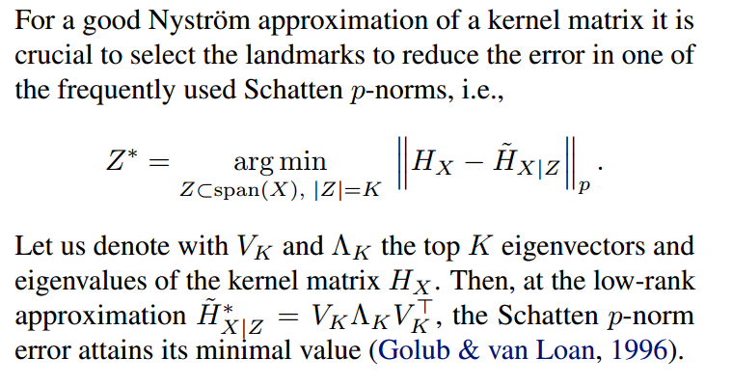

Slide 11
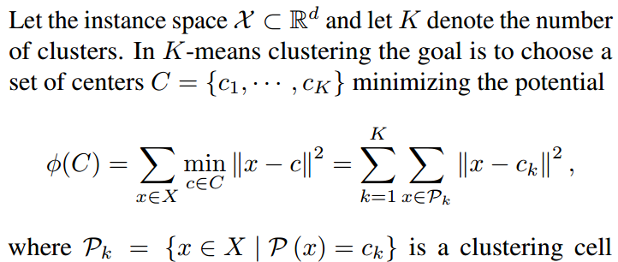
THE kernel k-means++

Slide 12
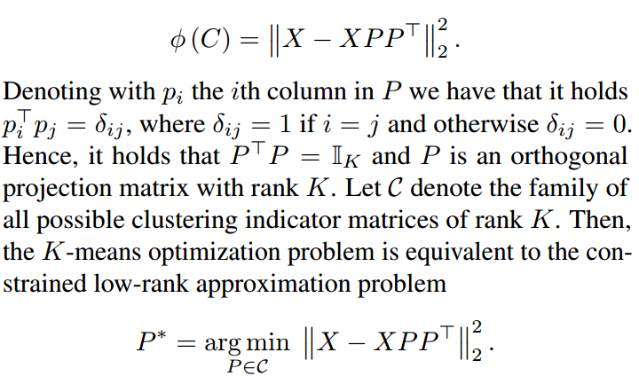
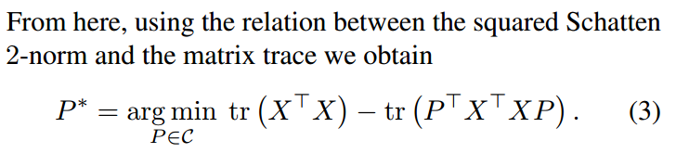

Slide 13
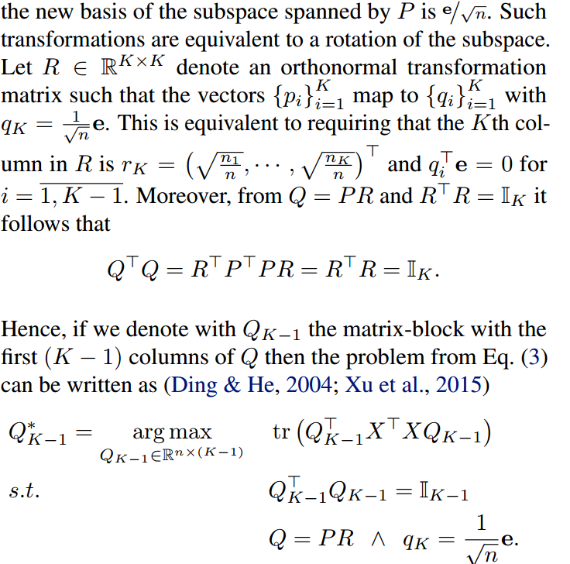

Slide 14
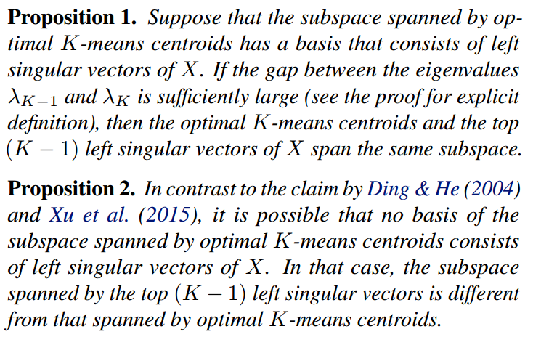

Slide 15
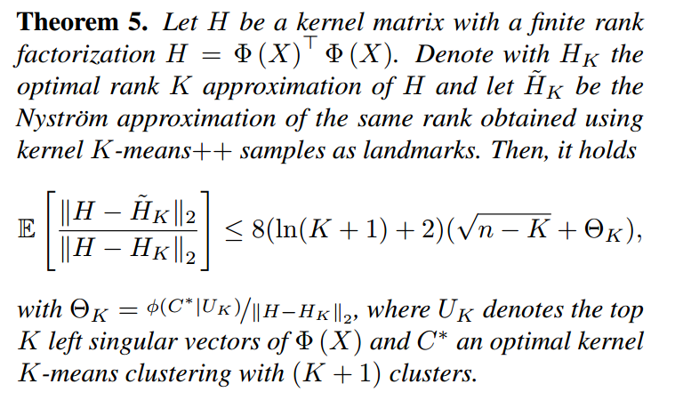

Slide 16
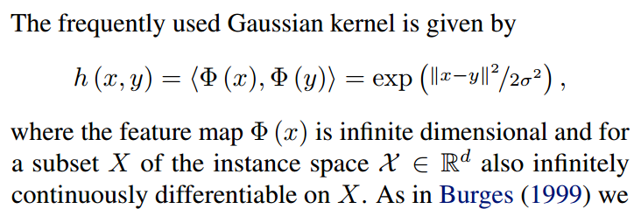
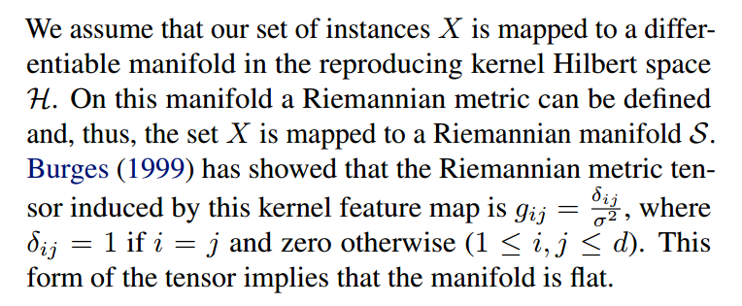
以高斯核为例

Slide 17
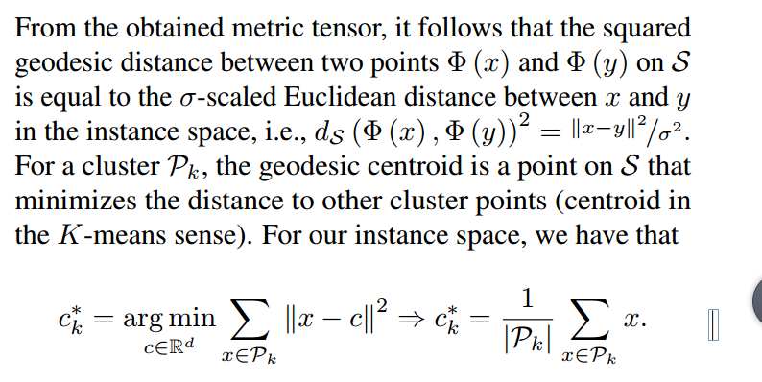

Slide 18
1.通过上面的分析，如果我们在样本空间做k-means聚类得到的聚类中心，实质上是我们对嵌入到映射空间后的样本几何意义上的中心做近似（中心的原象不一定存在）。
2.因为这个流形空间是平坦的，所以它的几个几何中心近似于做kernel k-means所得到的中心。
3.从之前的结论来看，用k-means聚类中心所张成的空间与核矩阵前（k-1）个左奇异向量所张成的空间是一致的，所以可以在该空间中定义出核矩阵的良好的低阶近似。

Slide 19
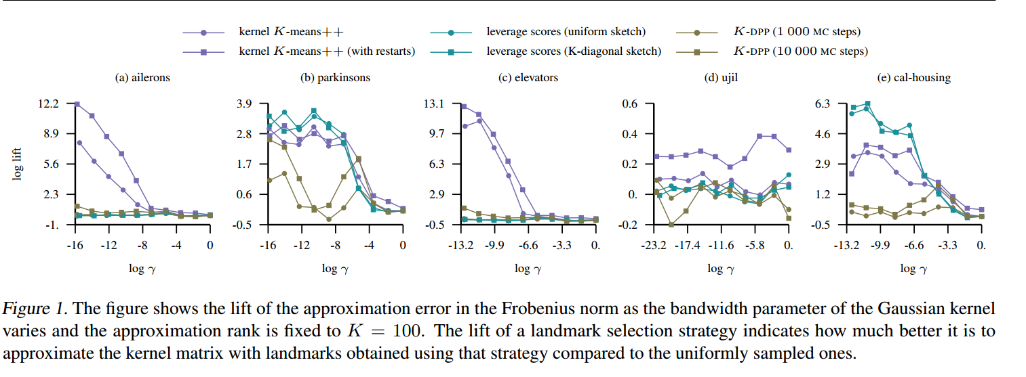
实验表现：

Slide 20
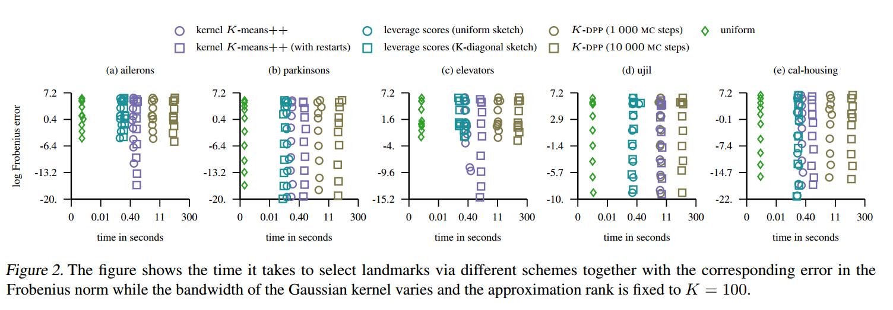

Slide 21
